Slide 1
KIỂU DỮ LIỆU CẤU TRÚC
Học viện Công nghệ Bưu chính Viễn thông
Khoa Công nghệ thông tin
NGÔN NGỮ LẬP TRÌNH C++
Nguyễn Thị Bích Nguyên
ntbichnguyen@gmail.com

Slide 2
NỘI DUNG
3.1. Định nghĩa cấu trúc
  3.1.1 Khai báo cấu trúc
  3.1.2 Cấu trúc lồng nhau
  3.1.3 Định nghĩa cấu trúc với từ khoá typedef
3.2. Thao tác trên cấu trúc
  3.2.1 Khởi tạo giá trị ban đầu cho cấu trúc
  3.2.2 Truy nhập đến thuộc tính của cấu trúc
3.3. Con trỏ cấu trúc và mảng cấu trúc
  3.3.1 Con trỏ cấu trúc
  3.3.2 mảng cấu trúc
3.4. Các cấu trúc trừu tượng
  3.4.1. Ngăn xếp
  3.4.2. Hàng đợi
  3.4.3. Danh sách liên kết
3.5. Case Study: Các nhóm áp dụng cấu trúc cho một chức năng của hệ thông lựa chọn

Slide 3
ĐẶT VẤN ĐỀ
Thông tin 1 SV
  MSSV: kiểu chuỗi
  Tên SV: kiểu chuỗi
  NTNS: kiểu chuỗi
  Phái: kiểu ký tự
  Điểm Toán, Lý, Hóa: kiểu số thực
Yêu cầu
  Lưu thông tin n SV?
  Truyền thông tin n SV vào hàm?

Slide 4
ĐẶT VẤN ĐỀ
Khai báo các biến để lưu trữ 1 SV
  char mssv[8]; // “0012078”
  char hoten[30]; // “Nguyen Van A”
  char ntns[9]; // “29/12/95”
  char phai; // ‘n’
  float toan, ly, hoa; // 8.5 9.0 10.0
Truyền thông tin 1 SV cho hàm
  void xuat(char *mssv, char *hoten,
  char *ntns, char phai, float toan, float ly, float hoa);

Slide 5
ĐẶT VẤN ĐỀ
Nhận xét
  Đặt tên biến khó khăn và khó quản lý
  Truyền tham số cho hàm quá nhiều
  Tìm kiếm, sắp xếp, sao chép,… khó khăn
  Tốn nhiều bộ nhớ
  …
Ý tưởng
  Gom những thông tin của cùng 1 SV thành một kiểu dữ liệu mới => Kiểu struct

Slide 6
3.1 KHAI BÁO CẤU TRÚC
Trong C++, một cấu trúc do người dùng tự định nghĩa được khai báo thông qua từ khoá struct:
  struct <Tên cấu trúc>
  {
    <Kiểu dữ liệu 1> <Tên thuộc tính 1>;
    <Kiểu dữ liệu 2> <Tên thuộc tính 2>;
    …
    <Kiểu dữ liệu n> <Tên thuộc tính n>;
  };

Slide 7
3.1 KHAI BÁO CẤU TRÚC
Trong đó:
struct: là tên từ khoá để khai báo một cấu trúc, bắt buộc phải có khi định nghĩa cấu trúc.
Tên cấu trúc: là tên do người dùng tự định nghĩa, tuân thủ theo quy tắc đặt tên biến trong C++. Tên này sẽ trở thành tên của kiểu dữ liệu có cấu trúc tương ứng.
Thuộc tính: mỗi thuộc tính của cấu trúc được khai báo như khai báo một biến thuộc kiểu dữ liệu thông thường, gồm có kiểu dữ liệu và tên biến tương ứng. Mỗi khai báo thuộc tính phải kết thúc bằng dấu chấm phẩy “;” như một câu lệnh C++ thông thường.

Slide 8
3.1 KHAI BÁO CẤU TRÚC
Ví dụ, để quản lí nhân viên của một công ty, khi xử lí thông tin về mỗi nhân viên, ta luôn phải xử lí các thông tin liên quan như:
  Tên
  Tuổi
  Chức vụ
  Lương
Do đó, ta sẽ dùng cấu trúc để lưu giữ thông tin về mỗi nhân viên bằng cách định nghĩa một cấu trúc có tên là Employee với các thuộc tính như sau:
  struct Employee
  {
    char name[20]; // Tên nhân viên
    int age; // Tuổi nhân viên
    char role[20]; // Chức vụ của nhân viên
    float salary; // Lương của nhân viên
  };

Slide 9
3.1 KHAI BÁO CẤU TRÚC
Lưu ý:
Cấu trúc chỉ cần định nghĩa một lần trong chương trình và có thể được khai báo biến cấu trúc nhiều lần. Khi cấu trúc đã được định nghĩa, việc khai báo biến ở lần khác trong chương trình được thực hiện như khai báo biến thông thường:
  <Tên cấu trúc> <tên biến 1>, <tên biến 2>;
Ví dụ, sau khi đã định nghĩa cấu trúc Employee, muốn có biến myEmployee, ta khai báo như sau:
  Employee myEmployee;

Slide 10
KHAI BÁO BIẾN CẤU TRÚC
Cú pháp:
struct <tên cấu trúc>
{
<Kiểu dữ liệu 1> <Tên thuộc tính 1>;
…
<Kiểu dữ liệu n> <Tên thuộc tính n>;
};
Ví dụ:
struct DIEM
{
  int x; // Tọa độ x
  int y; // Tọa độ y
};

Slide 11
KHAI BÁO BIẾN CẤU TRÚC
Cú pháp tường minh:
struct <tên cấu trúc>
{
<Kiểu dữ liệu 1> <Tên thuộc tính 1>;
…
<Kiểu dữ liệu n> <Tên thuộc tính n>;
} <tên biến 1>, <tên biến 2>;
Ví dụ:
struct DIEM
{
  int x; // Tọa độ x
  int y; // Tọa độ y
} diem1, diem2;

Slide 12
KHAI BÁO BIẾN CẤU TRÚC
Cú pháp không tường minh:
struct <tên cấu trúc>
{
<Kiểu dữ liệu 1> <Tên thuộc tính 1>;
…
<Kiểu dữ liệu n> <Tên thuộc tính n>;
};
struct <tên cấu trúc> <tên biến>;
Ví dụ:
struct DIEM
{
  int x; // Tọa độ x
  int y; // Tọa độ y
};
struct DIEM diem1, diem2; // C++ có thể bỏ struct

Slide 13
3.2 CẤU TRÚC LỒNG NHAU
Các cấu trúc có thể được định nghĩa lồng nhau khi một thuộc tính của một cấu trúc cũng cần có kiểu là một cấu trúc khác.
Khi đó, việc định nghĩa cấu trúc cha được thực hiện như một cấu trúc bình thường, với khai báo về thuộc tính đó là một cấu trúc con:
  struct <Tên cấu trúc cha>
  {
    <Kiểu dữ liệu 1> <Tên thuộc tính 1>;
    // Có kiểu cấu trúc
    <Kiểu cấu trúc con> <Tên thuộc tính 2>;
    …
    <Kiểu dữ liệu n> <Tên thuộc tính n>;
  };

Slide 14
3.2 CẤU TRÚC LỒNG NHAU
Ví dụ, với kiểu cấu trúc Employee, ta không quan tâm đến tuổi nhân viên nữa, mà quan tâm đến ngày sinh của nhân viên. Vì ngày sinh cần có các thông tin luôn đi với nhau là ngày sinh, tháng sinh, năm sinh. Do đó, ta định nghĩa một kiểu cấu trúc con cho kiểu ngày sinh:
  struct Date
  {
    int day;
    int month;
    int year;
  };

Slide 15
3.2 CẤU TRÚC LỒNG NHAU
Khi đó, cấu trúc Employee trở thành:
  struct Employee
  {
    char name[20]; //Tên nhân viên
    Date birthDay; //Ngày sinh của nhân viên
    char role[20]; //Chức vụ của nhân viên
    float salary; //Lương của nhân viên
  };

Slide 16
3.2 CẤU TRÚC LỒNG NHAU
Lưu ý:
Trong định nghĩa các cấu trúc lồng nhau, cấu trúc con phải được định nghĩa trước cấu trúc cha để đảm bảo các kiểu dữ liệu của các thuộc tính của cấu trúc cha là tường minh tại thời điểm nó được định nghĩa.

Slide 17
3.3 ĐỊNH NGHĨA CẤU TRÚC VỚI TỪ KHÓA TYPEDEF
Để tránh phải dùng từ khoá struct mỗi khi khai báo biến cấu trúc, ta có thể dùng từ khóa typedef khi định nghĩa cấu trúc:
  typedef struct
  {
    <Kiểu dữ liệu 1> <Tên thuộc tính 1>;
    <Kiểu dữ liệu 2> <Tên thuộc tính 2>;
    …
    <Kiểu dữ liệu n> <Tên thuộc tính n>;
  } <Tên kiểu dữ liệu cấu trúc>;
      Tên kiểu dữ liệu cấu trúc: là tên kiểu dữ liệu của cấu trúc vừa định nghĩa. Tên này sẽ được dùng như một kiểu dữ liệu thông thường khi khai báo biến cấu trúc.

Slide 18
3.3 ĐỊNH NGHĨA CẤU TRÚC VỚI TỪ KHÓA TYPEDEF
Ví dụ, muốn có kiểu dữ liệu có cấu trúc nhân viên, có tên là Employee, ta dùng từ khoá typedef để định nghĩa cấu trúc như sau:
  typedef struct
  {
    char name[20]; // Tên nhân viên
    int age; // Tuổi nhân viên
    char role[20]; // Chức vụ của nhân viên
    float salary; // Lương của nhân viên
  } Employee;

Slide 19
3.3 ĐỊNH NGHĨA CẤU TRÚC VỚI TỪ KHÓA TYPEDEF
Khi đó, muốn có hai biến là myEmployee1 và myEmployee2 có kiểu cấu trúc Employee, ta chỉ cần khai báo như sau mà không cần từ khoá struct:
  Employee myEmployee1, myEmployee2;

Slide 20
3.3 ĐỊNH NGHĨA CẤU TRÚC VỚI TỪ KHÓA TYPEDEF
Trong ví dụ khai báo lồng cấu trúc Employee, dùng từ khoá typedef cho kiểu Date:
  typedef struct
  {
    int day;
    int month;
    int year;
  } Date;
Cấu trúc Employee trở thành:
  typedef struct
  {
    char name[20]; // Tên nhân viên
    Date birthDay; // Ngày sinh của nhân viên
    char role[20]; // Chức vụ của nhân viên
    float salary; // Lương của nhân viên
  } Employee;

Slide 21
3.3 ĐỊNH NGHĨA CẤU TRÚC VỚI TỪ KHÓA TYPEDEF
Ví dụ:
Khi không dùng từ khoá typedef, tên cấu trúc (nằm sau từ khoá struct) được dùng để khai báo biến. Trong khi đó, khi có từ khoá typedef, tên kiểu dữ liệu cấu trúc (dòng cuối cùng trong định nghĩa) mới được dùng để khai báo biến.
Khi dùng từ khoá typedef thì không thể khai báo biến đồng thời với định nghĩa cấu trúc.

Slide 22
3.4 THAO TÁC TRÊN CẤU TRÚC
Các thao tác trên cấu trúc bao gồm:
  Khai báo và khởi tạo giá trị ban đầu cho biến cấu trúc.
  Truy nhập đến các thuộc tính của cấu trúc.

Slide 23
3.4 KHỞI TẠO GIÁ TRỊ BAN ĐẦU CHO CẤU TRÚC
Khởi tạo biến có cấu trúc đơn
Biến cấu trúc được khai báo theo các cách sau:
  <Tên kiểu dữ liệu cấu trúc> <tên biến>;
Ngoài ra, ta có thể khởi tạo các giá trị cho các thuộc tính của cấu trúc ngay khi khai báo bằng các cú pháp sau:
  <Tên kiểu dữ liệu cấu trúc> <tên biến> =
  {
    <giá trị thuộc tính 1>,
    <giá trị thuộc tính 2>,
    …
    <giá trị thuộc tính n>
  };
Giá trị thuộc tính: là giá trị khởi đầu cho mỗi thuộc tính, có kiểu phù hợp với kiểu dữ liệu của thuộc tính. Mỗi giá trị của thuộc tính được phân cách bằng dấu phẩy “,”.

Slide 24
3.4 KHỞI TẠO GIÁ TRỊ BAN ĐẦU CHO CẤU TRÚC
Khởi tạo biến có cấu trúc đơn
Ví dụ, với định nghĩa cấu trúc:
  typedef struct
  {
    char name[20]; // Tên nhân viên
    int age; // Tuổi nhân viên
    char role[20]; // Chức vụ của nhân viên
    float salary; // Lương của nhân viên
  } Employee;

Slide 25
3.4 KHỞI TẠO GIÁ TRỊ BAN ĐẦU CHO CẤU TRÚC
Khởi tạo biến có cấu trúc đơn
Có thể khai báo và khởi tạo cho một biến như sau:
  Employee myEmployee1 =
  {
    “Nguyen Van A”,
    27,
    “Nhan vien”,
    300
  };

Slide 26
3.4 KHỞI TẠO GIÁ TRỊ BAN ĐẦU CHO CẤU TRÚC
Khởi tạo biến có cấu trúc lồng nhau
Trong trường hợp các cấu trúc lồng nhau, phép khởi tạo cũng thực hiện như thông thường với phép khởi tạo cho tất cả các cấu trúc con.

Slide 27
3.4 KHỞI TẠO GIÁ TRỊ BAN ĐẦU CHO CẤU TRÚC
Khởi tạo biến có cấu trúc lồng nhau
Ví dụ với khai báo cấu trúc như sau:
  typedef struct
  {
    int day;
    int month;
    int year;
  } Date;
và:
  typedef struct
  {
    char name[20]; // Tên nhân viên
    Date birthDay; // Ngày sinh của nhân viên
    char role[20]; // Chức vụ của nhân viên
    float salary; // Lương của nhân viên
  } Employee;

Slide 28
3.4 KHỞI TẠO GIÁ TRỊ BAN ĐẦU CHO CẤU TRÚC
Khởi tạo biến có cấu trúc lồng nhau
Thì khai báo và khởi tạo một biến có kiểu Employee có thể thực hiện như sau:
  Employee myEmployee1 =
  {
    “Nguyen Van A”,
    {15, 05, 1980}, // Khởi tạo cấu trúc con
    “Nhan vien”,
    300
  };

Slide 29
3.4 KHỞI TẠO GIÁ TRỊ BAN ĐẦU CHO CẤU TRÚC
Truy nhập đến thuộc tính của cấu trúc
Việc truy nhập đến thuộc tính của cấu trúc được thực hiện bằng cú pháp:
  <Tên biến cấu trúc>.<tên thuộc tính>
Ví dụ, một biến cấu trúc kiểu Employee đơn:
  Employee myEmployee1 =
  {
    “Nguyen Van A”,
    27,
    “Nhan vien”,
    300
  };

Slide 30
3.4 KHỞI TẠO GIÁ TRỊ BAN ĐẦU CHO CẤU TRÚC
Truy nhập đến thuộc tính của cấu trúc
Ta có thể truy xuất như sau:
  cout << myEmployee1.name; // hiển thị ra “Nguyen Van A”
  myEmployee1.age += 1; // Tăng số tuổi lên 1
Đối với kiểu cấu trúc lồng nhau, phép truy nhập đến thuộc tính được thực hiện lần lượt từ cấu trúc cha đến cấu trúc con.

Slide 31
3.4 KHỞI TẠO GIÁ TRỊ BAN ĐẦU CHO CẤU TRÚC
Truy nhập đến thuộc tính của cấu trúc
Ví dụ, một biến cấu trúc kiểu Employee lồng nhau:
  Employee myEmployee1 =
  {
    “Nguyen Van A”,
    {15, 05, 1980},
    “Nhan vien”,
    300
  };
ta có thể truy xuất như sau:
  cout << myEmployee1.name; // Hiển thị ra “Nguyen Van A”
  myEmployee1.birthDay.day = 16; // Sửa lại ngày sinh thành 16
  myEmployee1.birthDay.month = 07; // Sửa lại tháng sinh thành 07

Slide 32
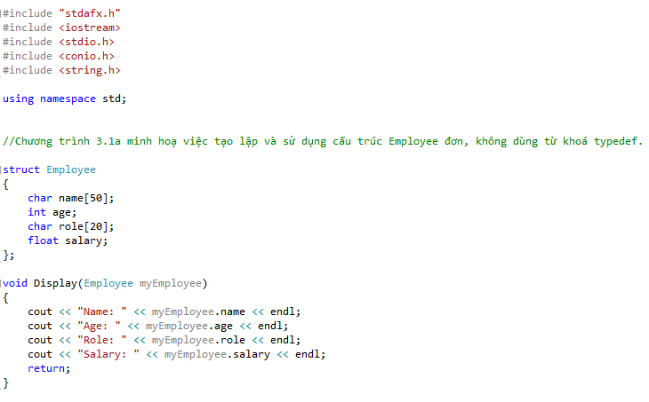
3.4 KHỞI TẠO GIÁ TRỊ BAN ĐẦU CHO CẤU TRÚC
Chương trình 3.1a

Slide 33
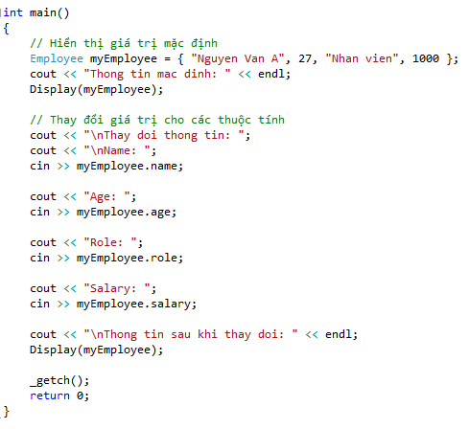
3.4 KHỞI TẠO GIÁ TRỊ BAN ĐẦU CHO CẤU TRÚC
Chương
trình
3.1a

Slide 34
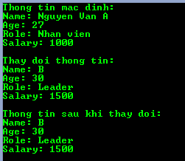
3.4 KHỞI TẠO GIÁ TRỊ BAN ĐẦU CHO CẤU TRÚC
Chương trình 3.1a

Slide 35
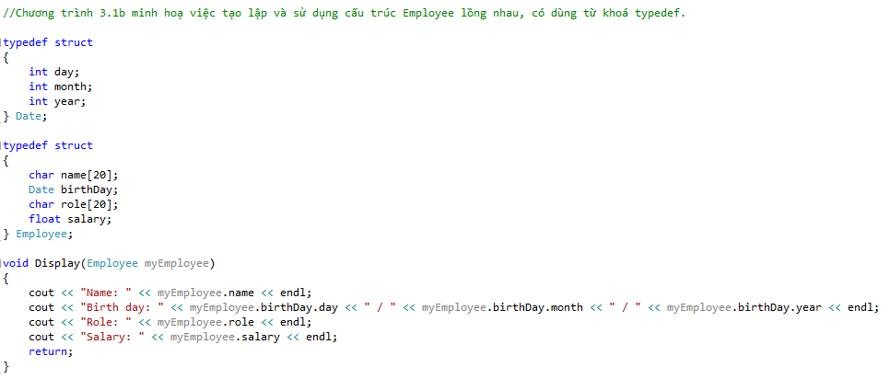
3.4 KHỞI TẠO GIÁ TRỊ BAN ĐẦU CHO CẤU TRÚC
Chương trình 3.1b

Slide 36
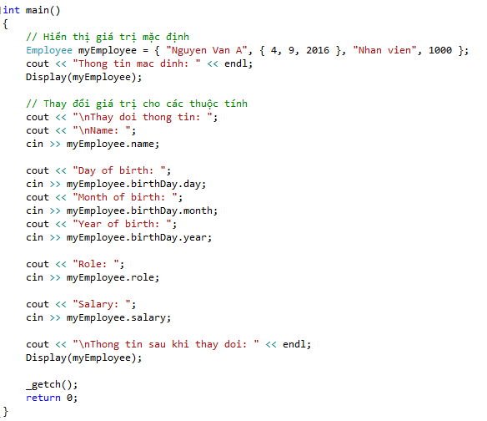
3.4 KHỞI TẠO GIÁ TRỊ BAN ĐẦU CHO CẤU TRÚC
Chương trình 3.1b

Slide 37
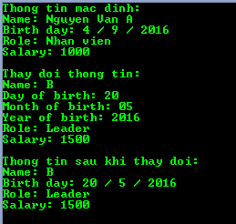
3.4 KHỞI TẠO GIÁ TRỊ BAN ĐẦU CHO CẤU TRÚC
Chương trình 3.1b

Slide 38
3.5 CON TRỎ CẤU TRÚC
Con trỏ cấu trúc:
Con trỏ cấu trúc là một con trỏ trỏ đến địa chỉ của một biến có kiểu cấu trúc.
Cách khai báo và sử dụng con trỏ cấu trúc được thực hiện như con trỏ thông thường.

Slide 39
3.5 CON TRỎ CẤU TRÚC
Khai báo con trỏ cấu trúc:
<Tên kiểu cấu trúc> *<Tên biến>;
Ví dụ, với kiểu khai báo cấu trúc:
  typedef struct
  {
    int day;
    int month;
    int year;
  } Date;

Slide 40
3.5 CON TRỎ CẤU TRÚC
Khai báo con trỏ cấu trúc:
typedef struct
{
  char name[20]; // Tên nhân viên
  Date birthDay; // Ngày sinh của nhân viên
  char role[20]; // Chức vụ của nhân viên
  float salary; // Lương của nhân viên
} Employee;
Thì ta có thể khai báo một con trỏ cấu trúc:
  Employee *ptrEmployee;

Slide 41
3.5 CON TRỎ CẤU TRÚC
Lưu ý:
Cũng như khai báo con trỏ thông thường, dấu con trỏ “*” có thể nằm ngay trước tên biến hoặc nằm ngay sau tên kiểu cấu trúc.
Cũng giống con trỏ thông thường, con trỏ cấu trúc được sử dụng khi:
  Cho nó trỏ đến địa chỉ của một biến cấu trúc
  Cấp phát cho nó một vùng nhớ xác định.

Slide 42
3.5 CON TRỎ CẤU TRÚC
Gán địa chỉ cho con trỏ cấu trúc:
Một con trỏ cấu trúc có thể trỏ đến địa chỉ của một biến cấu trúc có cùng kiểu thông qua phép gán:
  <Tên biến con trỏ> = &<Tên biến thường>;
Ví dụ, khai báo và phép gán:
  Employee *ptrEmployee, myEmployee;
  ptrEmployee = &myEmployee;
Sẽ đưa con trỏ ptrEmployee trỏ đến địa chỉ của biến cấu trúc myEmployee.

Slide 43
3.5 CON TRỎ CẤU TRÚC
Cấp phát bộ nhớ động cho con trỏ cấu trúc:
Trong trường hợp ta muốn tạo ra một con trỏ cấu trúc mới, không trỏ vào một biến cấu trúc có sẵn nào, để sử dụng con trỏ mới này, ta phải cấp phát vùng nhớ cho nó.
Cú pháp cấp phát vùng nhớ cho con trỏ cấu trúc:
  <Tên biến con trỏ> = new <Kiểu cấu trúc>;

Slide 44
3.5 CON TRỎ CẤU TRÚC
Cấp phát bộ nhớ động cho con trỏ cấu trúc:
Ví dụ, cấu trúc Employee được khai báo bằng từ khoá typedef, ta có thể cấp phát vùng nhớ cho con trỏ cấu trúc như sau:
  Employee *ptrEmployee;
  ptrEmployee = new Employee;
Hoặc cấp phát ngay khi khai báo:
  Employee *ptrEmployee = new Employee;

Slide 45
3.5 CON TRỎ CẤU TRÚC
Cấp phát bộ nhớ động cho con trỏ cấu trúc:
Sau khi cấp phát vùng nhớ cho con trỏ bằng thao tác new, khi con trỏ không được dùng nữa, hoặc cần trỏ sang một địa chỉ khác, ta phải giải phóng vùng nhớ vừa được cấp phát cho con trỏ bằng thao tác:
  delete <Tên biến con trỏ>;
Ví dụ:
  Employee *ptrEmployee = new Employee;
  …
  // Thực hiện các thao tác trên con trỏ
  …
  delete ptrEmployee;

Slide 46
3.5 CON TRỎ CẤU TRÚC
Lưu ý:
Thao tác delete chỉ được thực hiện đối với con trỏ mà trước đó, nó được cấp phát bộ nhớ động thông qua thao tác new:
  Employee *ptrEmployee = new Employee;
  delete ptrEmployee; //đúng
Mà không thể thực hiện với con trỏ chỉ trỏ đến địa chỉ của một biến cấu trúc khác:
  Employee *ptrEmployee, myEmployee;
  ptrEmployee = &myEmployee;
  delete ptrEmployee; //lỗi

Slide 47
3.5 CON TRỎ CẤU TRÚC
Truy nhập thuộc tính của con trỏ cấu trúc:
Thuộc tính của con trỏ cấu trúc có thể được truy nhập thông qua hai cách:
Cách 1:
  <Tên biến con trỏ> -> <Tên thuộc tính>;
Cách 2:
  (*<Tên biến con trỏ>).<Tên thuộc tính>;

Slide 48
3.5 CON TRỎ CẤU TRÚC
Truy nhập thuộc tính của con trỏ cấu trúc:
Ví dụ, thuộc tính tên nhân viên của cấu trúc Employee có thể được truy nhập thông qua hai cách:
  Employee *ptrEmployee = new Employee;
  cin >> ptrEmployee -> name;
hoặc:
  cin >> (*ptrEmployee).name;

Slide 49
3.5 CON TRỎ CẤU TRÚC
Lưu ý:
Trong cách truy nhập thứ hai, phải có dấu ngoặc đơn “()” quanh tên con trỏ vì phép toán truy nhập thuộc tính “.” có độ ưu tiên cao hơn phép toán lấy giá trị con trỏ “*”.
Thông thường, ta dùng cách thứ nhất cho đơn giản và thuận tiện.

Slide 50
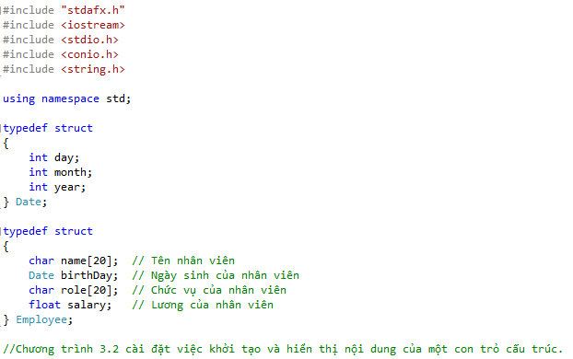
3.5 CON TRỎ CẤU TRÚC
Chương trình 3.2 cài đặt việc khởi tạo và hiển thị nội dung của một con trỏ cấu trúc.

Slide 51
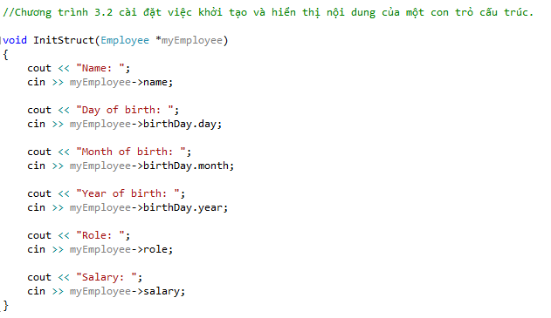
3.5 CON TRỎ CẤU TRÚC
Chương trình 3.2 cài đặt việc khởi tạo và hiển thị nội dung của một con trỏ cấu trúc.

Slide 52
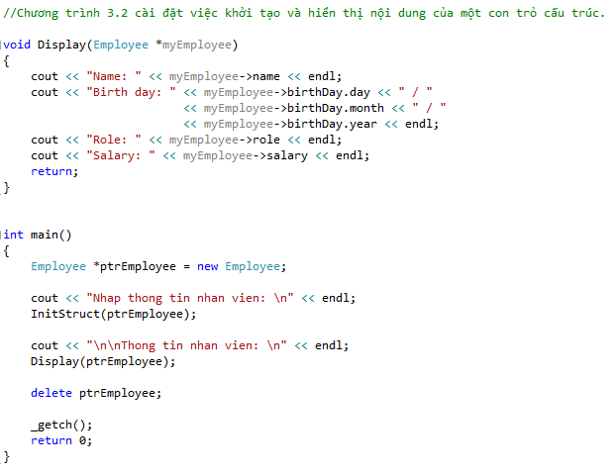
3.5 CON TRỎ CẤU TRÚC
Chương trình 3.2 cài đặt việc khởi tạo và hiển thị nội dung của một con trỏ cấu trúc.

Slide 53
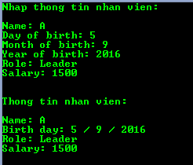
3.5 CON TRỎ CẤU TRÚC
Chương trình 3.2 cài đặt việc khởi tạo và hiển thị nội dung của một con trỏ cấu trúc.

Slide 54
3.6 MẢNG CẤU TRÚC
Khi cần xử lý nhiều đối tượng có dùng kiểu dữ liệu cấu trúc, ta có thể sử dụng mảng các cấu trúc. Vì một mảng một chiều là tương đương với một con trỏ có cùng kiểu.
Do đó, có thể khai báo mảng theo hai cách: Khai báo mảng tĩnh như thông thường hoặc khai báo mảng động thông qua con trỏ.

Slide 55
3.6 MẢNG CẤU TRÚC
Khai báo mảng tĩnh các cấu trúc:
Khai báo mảng tĩnh các cấu trúc theo cú pháp:
  <Tên kiểu cấu trúc> <Tên biến mảng>[<Số phần tử mảng>];
Ví dụ:
  Employee employees[10];
Là khai báo một mảng tên là employees gồm 10 phần tử có kiểu là cấu trúc Employee.

Slide 56
3.6 MẢNG CẤU TRÚC
Khai báo mảng động các cấu trúc:
Khai báo một mảng động các cấu trúc hoàn toàn tương tự khai báo một con trỏ cấu trúc cùng kiểu:
  <Tên kiểu cấu trúc> *<Tên biến>;
Ví dụ, khai báo:
  Employee *employees;
Vừa có thể coi là khai báo một con trỏ thông thường có cấu trúc Employee, vừa có thể coi là khai báo một mảng động các cấu trúc có kiểu cấu trúc Employee.

Slide 57
3.6 MẢNG CẤU TRÚC
Khai báo mảng động các cấu trúc:
Tuy nhiên, cách cấp phát bộ nhớ động cho mảng các cấu trúc khác với một con trỏ. Đây là cách để chương trình nhận biết ta đang dùng một con trỏ cấu trúc hay một mảng động có cấu trúc.
Cú pháp cấp phát bộ nhớ cho mảng động:
  <Tên biến mảng> = new <Kiểu cấu trúc>[<Số lượng phần tử>];
Ví dụ, khai báo:
  Employee *employees = new Employee[10];
Sẽ cấp phát bộ nhớ cho một mảng động employees có 10 phần tử kiểu cấu trúc Employee.

Slide 58
3.6 MẢNG CẤU TRÚC
Truy nhập đến phần tử của mảng cấu trúc:
Việc truy nhập đến các phần tử của mảng cấu trúc được thực hiện như truy cập đến phần tử của mảng thông thường.
Ví dụ muốn truy nhập đến thuộc tính tên nhân viên phần tử nhân viên thứ i trong mảng cấu trúc, ta viết như sau:
  Employee *employees = new Employee[10];
  employees[i].name;

Slide 59
3.6 MẢNG CẤU TRÚC
Truy nhập đến phần tử của mảng cấu trúc:
Chương trình 3.3 cài đặt việc khởi tạo một mảng các nhân viên của một phòng trong một công ty. Sau đó, chương trình sẽ tìm và in ra thông tin về nhân viên có lương cao nhất và nhân viên có lương thấp nhất trong phòng.

Slide 60
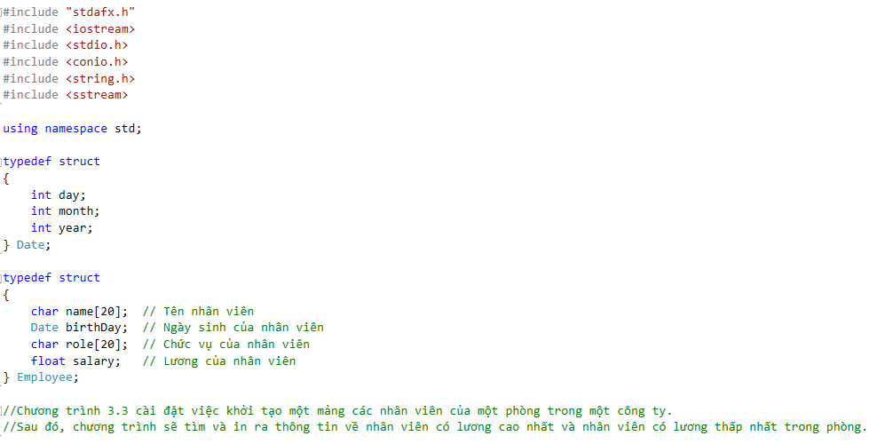
3.6 MẢNG CẤU TRÚC
Truy nhập đến phần tử của mảng cấu trúc:
Chương trình 3.3

Slide 61
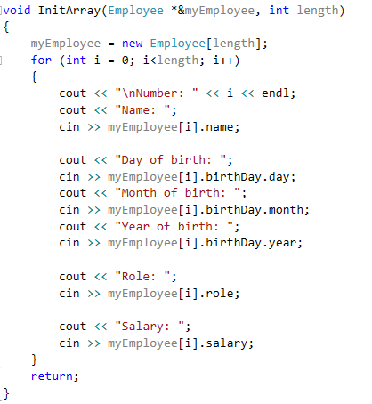
3.6 MẢNG CẤU TRÚC
Truy nhập đến phần tử của mảng cấu trúc:
Chương trình 3.3

Slide 62
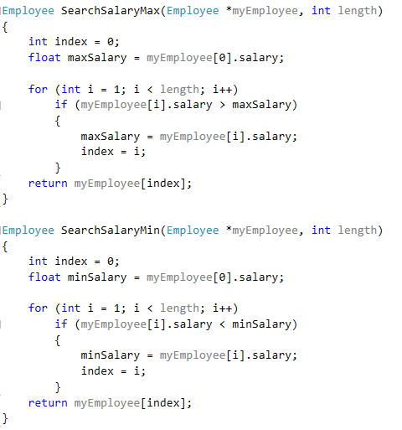
3.6 MẢNG CẤU TRÚC
Truy nhập đến phần tử của mảng cấu trúc:
Chương trình 3.3

Slide 63
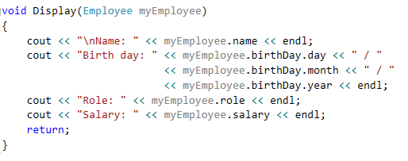
3.6 MẢNG CẤU TRÚC
Truy nhập đến phần tử của mảng cấu trúc:
Chương trình 3.3

Slide 64
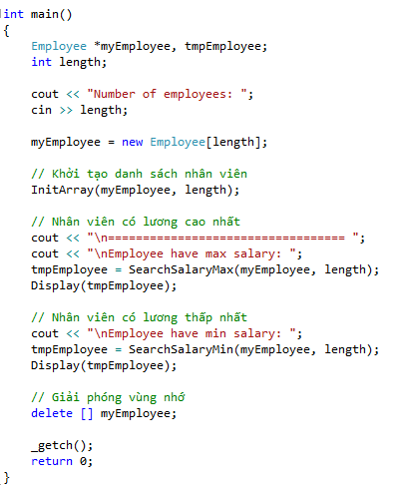
3.6 MẢNG CẤU TRÚC
Truy nhập đến phần tử của mảng cấu trúc:
Chương trình 3.3

Slide 65
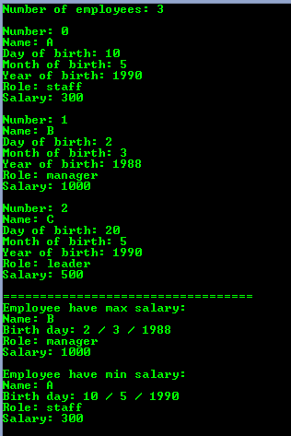
3.6 MẢNG CẤU TRÚC
Truy nhập đến phần tử của mảng cấu trúc:
Chương trình 3.3

Slide 66
3.7 BÀI TẬP
1. Xem một phân số là một cấu trúc có hai trường là tử số và mẫu số. Hãy viết chương trình thực hiện các phép toán cộng, trừ, nhân, chia hai phân số. (Các kết quả phải tối giản).

Slide 67
3.7 BÀI TẬP
2. Hãy định nghĩa kiểu:
struct SinhVien
{
char hoTen[40];
float diem;
char xepLoai[15];
};
Viết chương trình nhập vào họ tên, điểm của n học sinh. Thực hiện xếp loại theo cách sau:
Điểm Xếp loại
9, 10 Giỏi
7, 8 Khá
5, 6 Trung bình
Dưới 5 Không đạt
In danh sách lên màn hình theo dạng sau:
XEP LOAI SINH VIEN
HO VA TEN DIEM XEPLOAI
Nguyen Van A 7.5 Kha
Ho Thi B 5 Trung binh
Dang Kim C 4 Khong dat

Slide 68
3.7 BÀI TẬP
3. Tạo một danh sách cán bộ công nhân viên, mỗi người người xem như một cấu trúc bao gồm các trường Ho, Ten, Luong, NgaySinh (là một trúc gồm Ngay, Thang, Nam), Dchi. Nhập một số người vào danh sách, sắp xếp tên theo thứ tự từ điển, in danh sách đã sắp xếp theo mẫu sau:
DANH SACH CAN BO CONG NHAN VIEN
STT | HO TEN | LUONG | NGAY SINH | DIA CHI
1 | Nguyen Van A | 1000 | 2/10/1992 | HCM
2 | Nguyen Van B | 700 | 23/2/1994 | Dong Nai

Slide 69
3.7 BÀI TẬP
4. Mảng phân số
  Nhập/Xuất n phân số
  Rút gọn mọi phân số
  Đếm số lượng phân số âm/dương trong mảng
  Tìm phân số dương đầu tiên trong mảng
  Tìm phân số nhỏ nhất/lớn nhất trong mảng
  Sắp xếp mảng tăng dần/giảm dần

